Slide 1
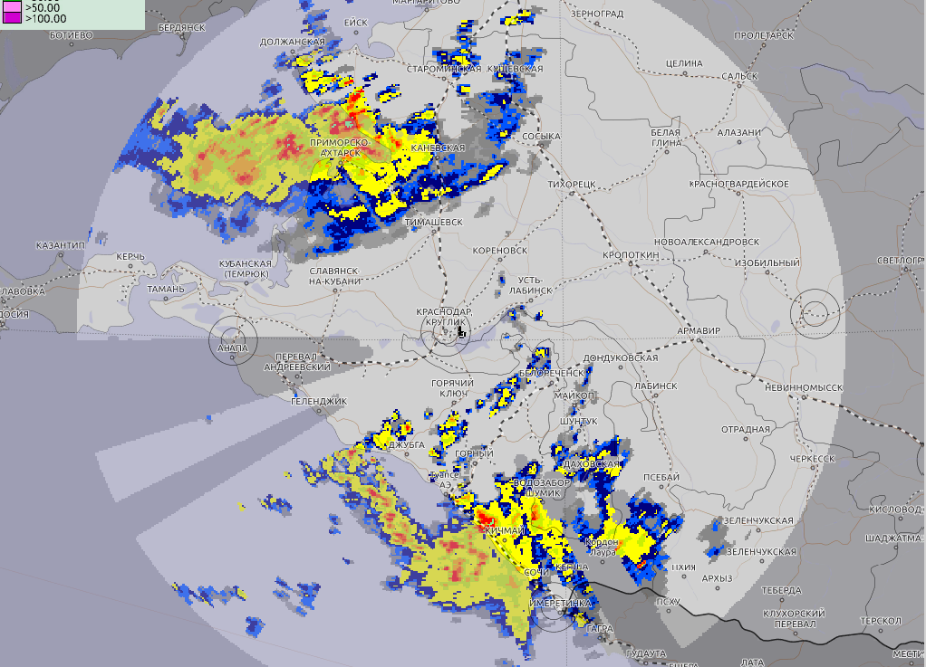
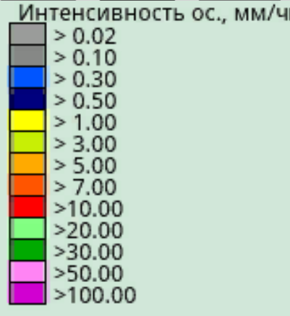
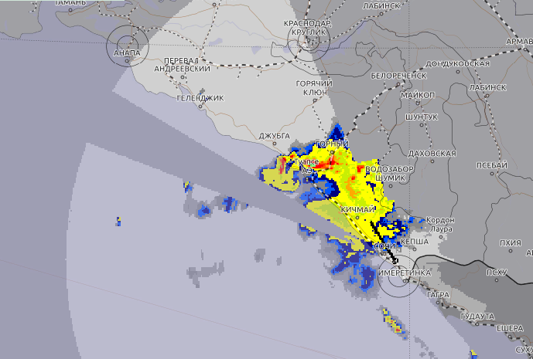
ИНФОРМАЦИОННЫЕ МАТЕРИАЛЫ ПО ОСАДКАМ
НА ТЕРРИТОРИИ КРАСНОДАРСКОГО КРАЯ
(на 09:00 05.07.2021г.)
Кущевский район
Тихорецкий район
ГО Краснодар
Белореченский район
ГО Новороссийск
ГО Сочи
Туапсинский район
ГО Сочи

Slide 2
ИНФОРМАЦИОННЫЕ МАТЕРИАЛЫ ПО ОСАДКАМ
НА ТЕРРИТОРИИ КРАСНОДАРСКОГО КРАЯ
(на 10:00 05.07.2021г.)
Кущевский район
Тихорецкий район
ГО Краснодар
Белореченский район
ГО Новороссийск
Туапсинский район
ГО Сочи

